Slide 1
ВИДЫ ТРАНСПОРТА

Slide 2
НАЗЕМНЫЙ
ТРАНСПОРТ

Slide 3
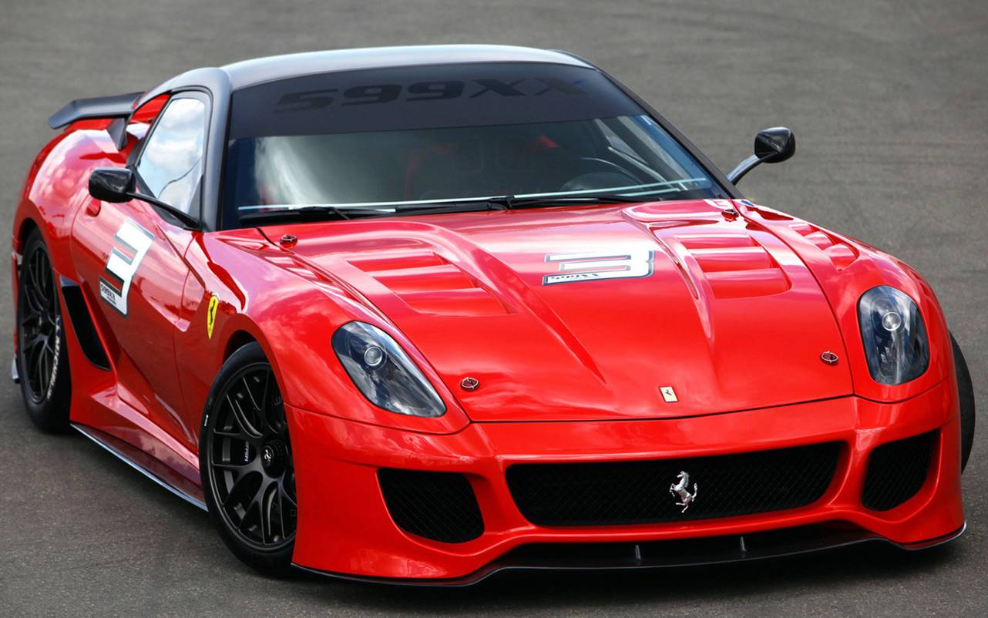
ЛЕГКОВОЙ
АВТОМОБИЛЬ

Slide 4
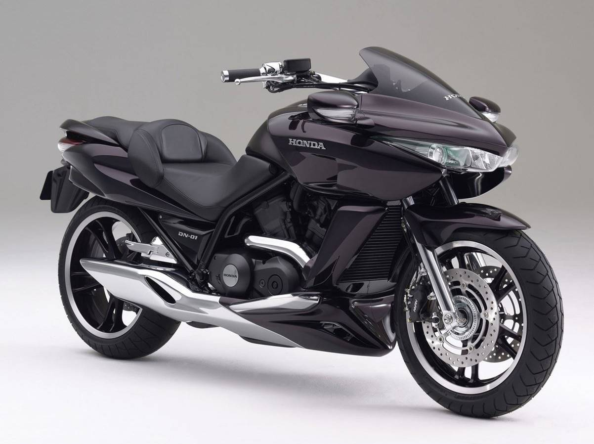
МОТОЦИКЛ

Slide 5
ВЕЛОСИПЕД

Slide 6
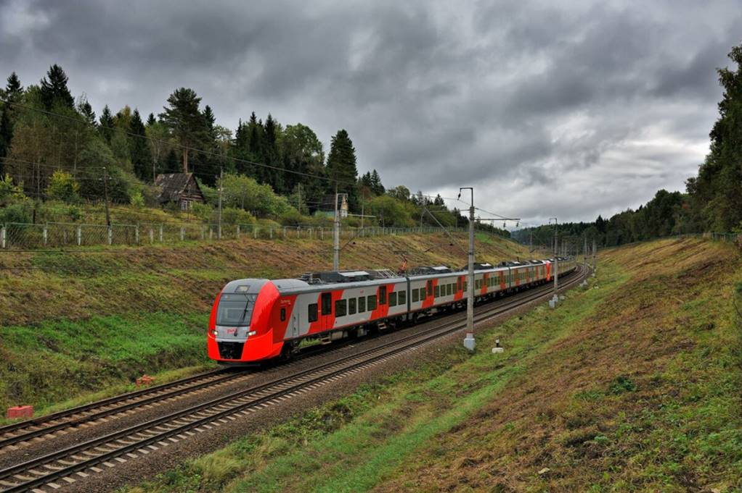
ПОЕЗД

Slide 7
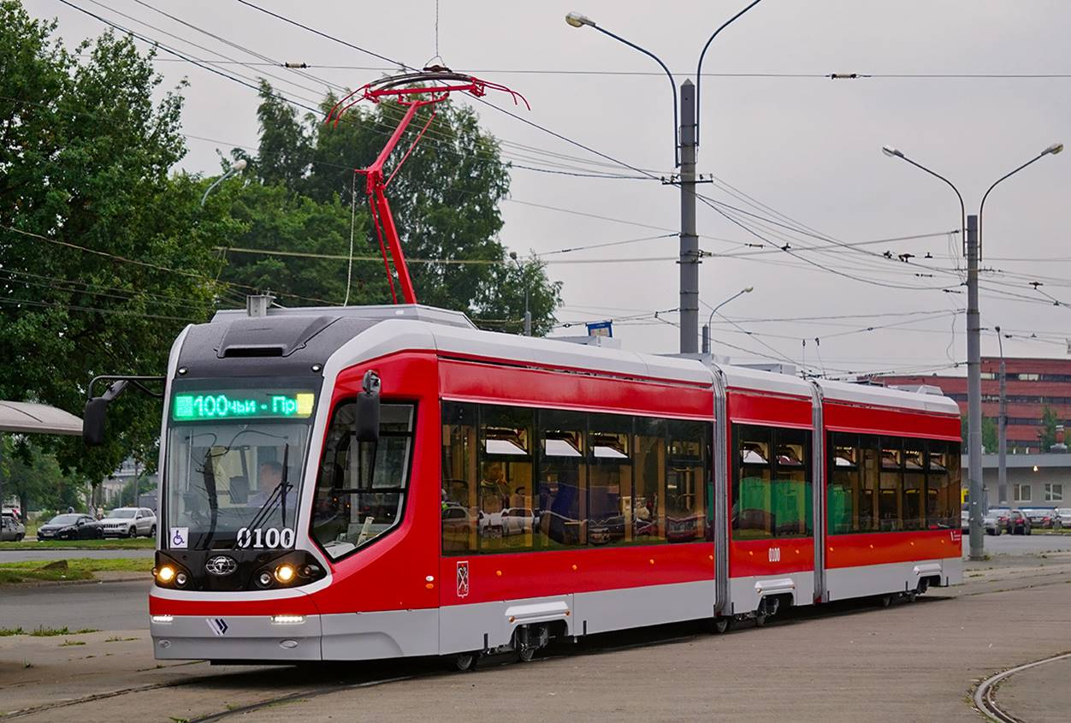
ТРАМВАЙ

Slide 8
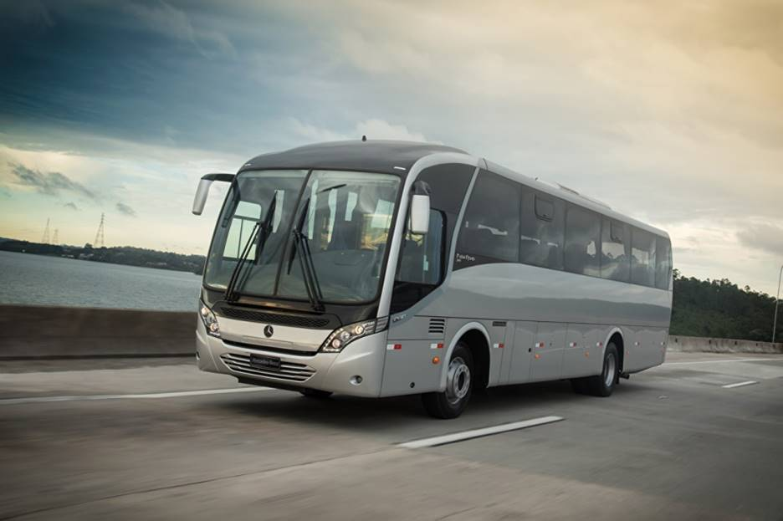
АВТОБУС

Slide 9
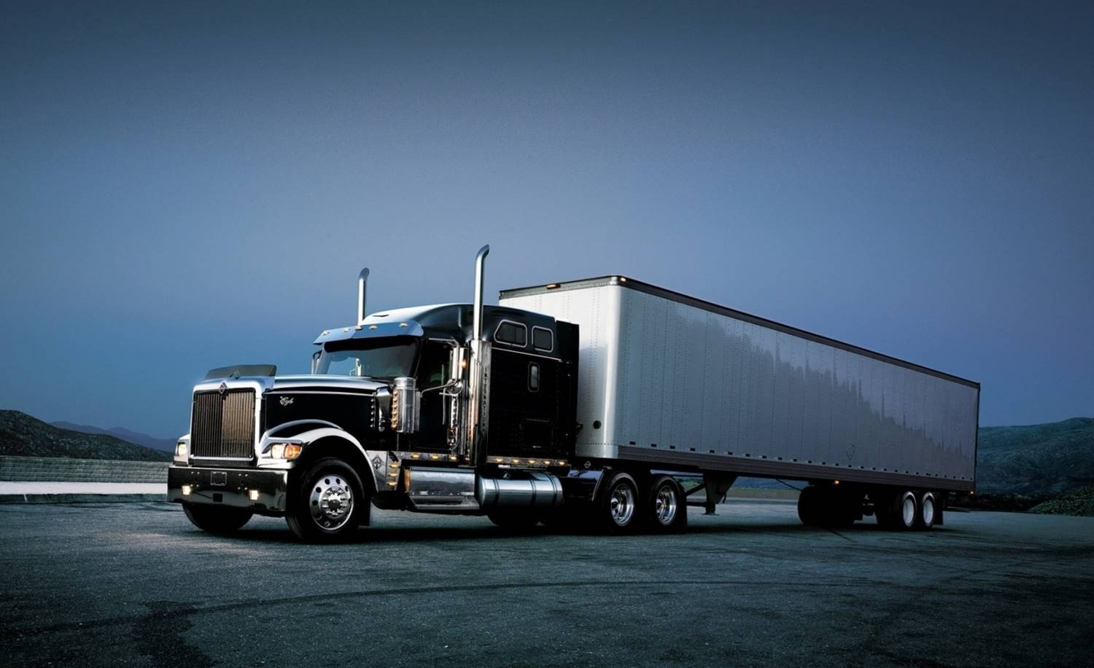
ГРУЗОВИК

Slide 10
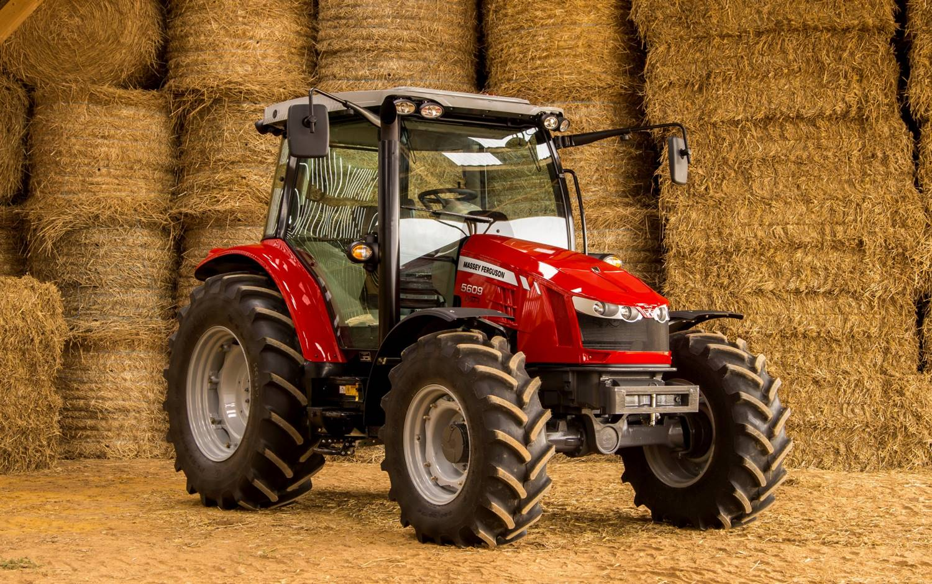
ТРАКТОР

Slide 11
ВОЗДУШНЫЙ
ТРАНСПОРТ

Slide 12
САМОЛЁТ

Slide 13
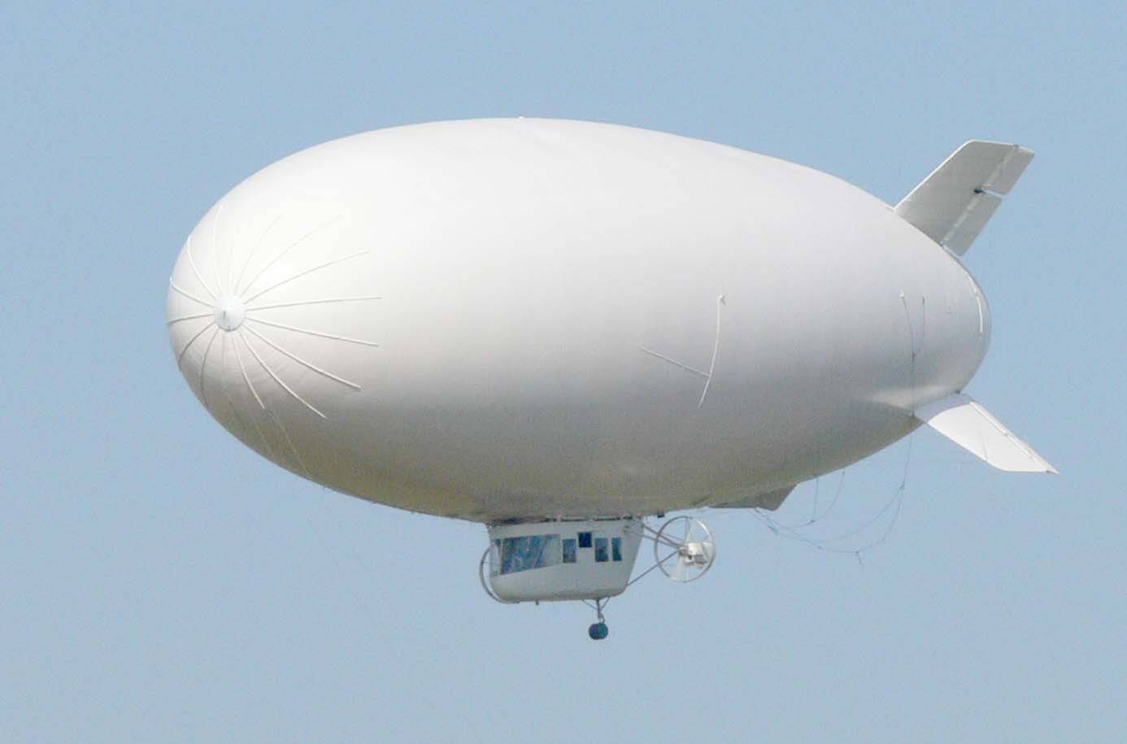
ДИРИЖАБЛЬ

Slide 14
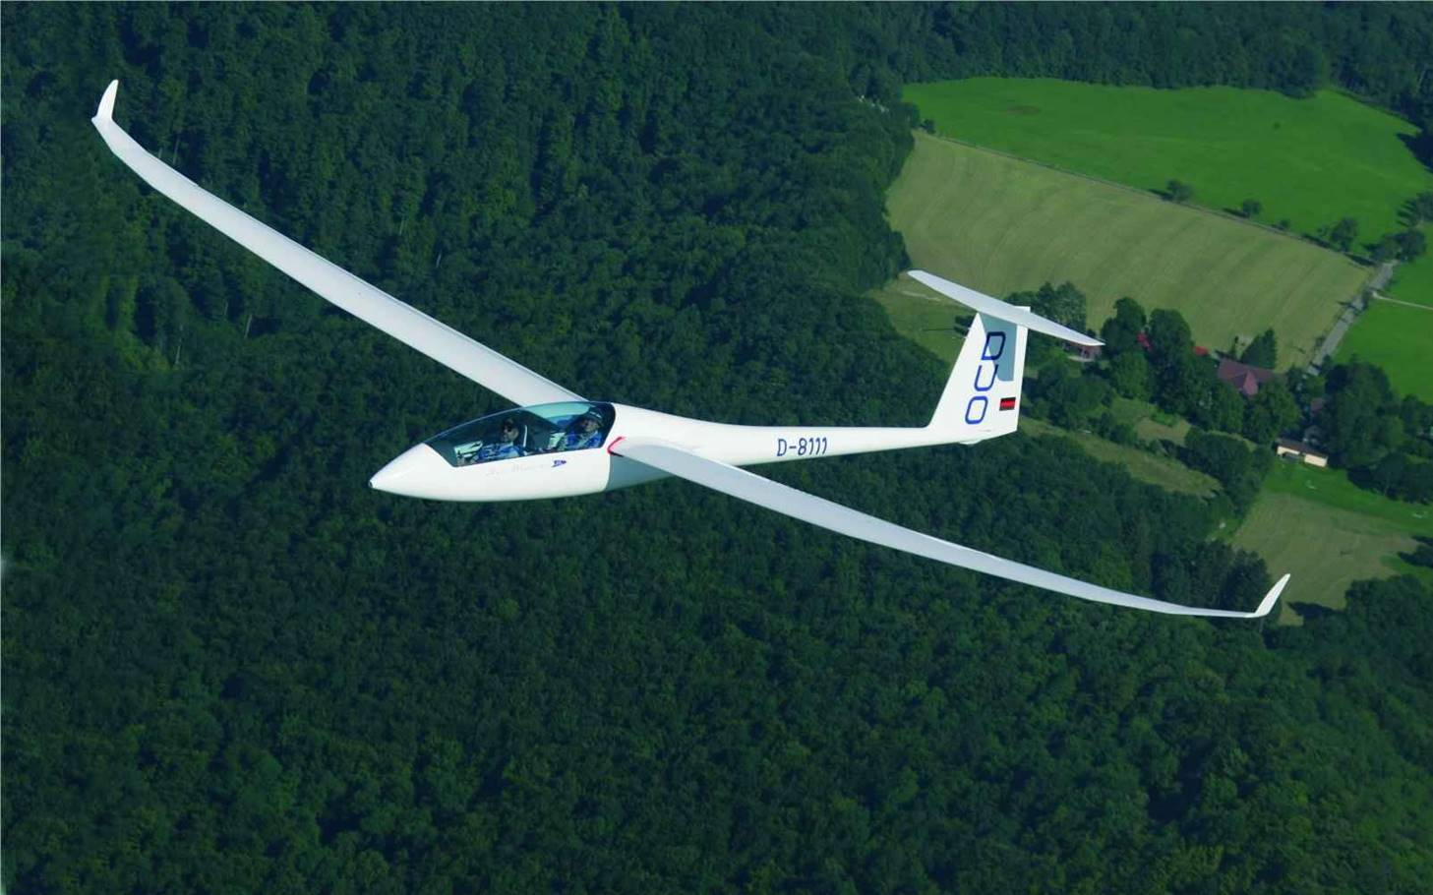
ПЛАНЕР

Slide 15
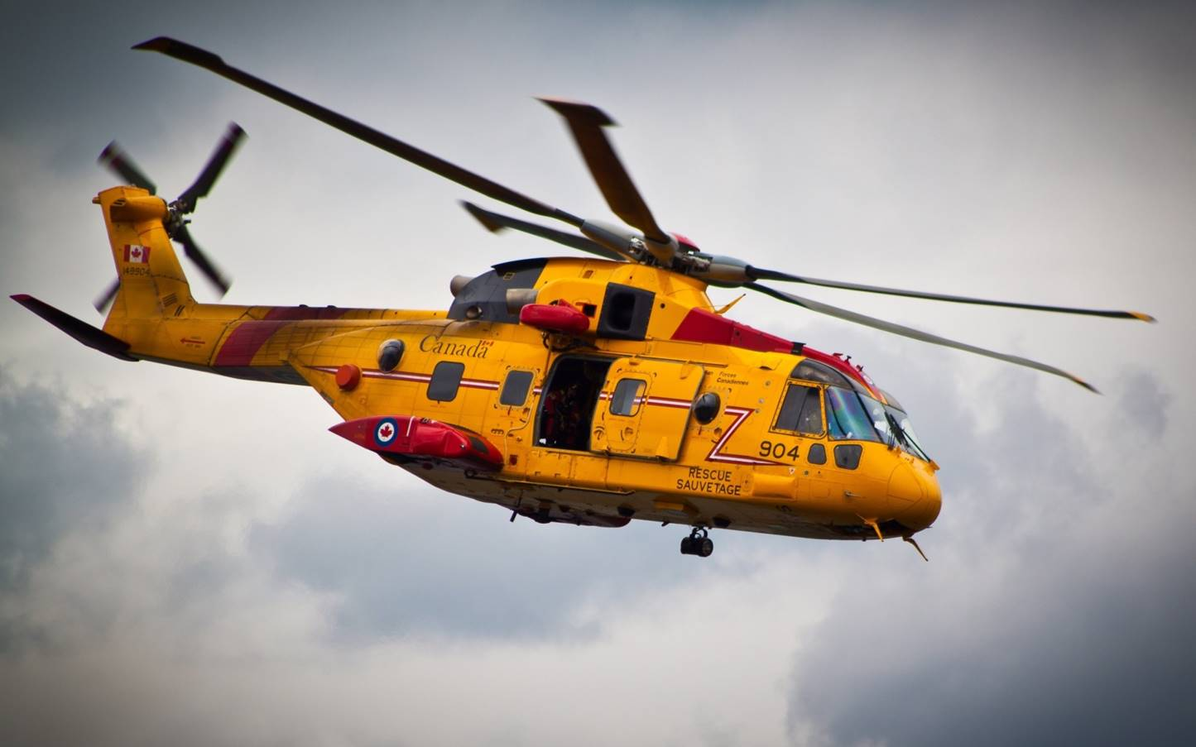
ВЕРТОЛЕТ

Slide 16
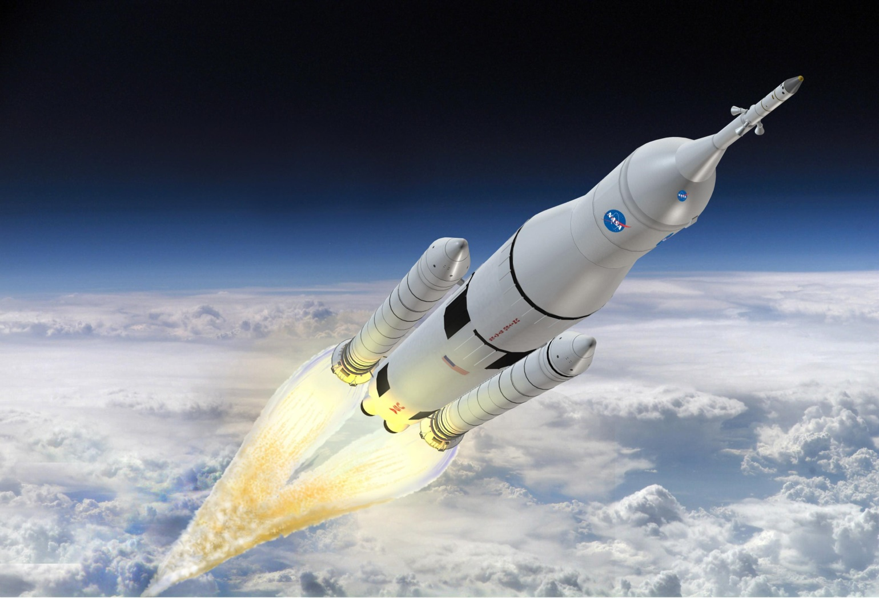
РАКЕТА

Slide 17
ВОДНЫЙ
ТРАНСПОРТ

Slide 18
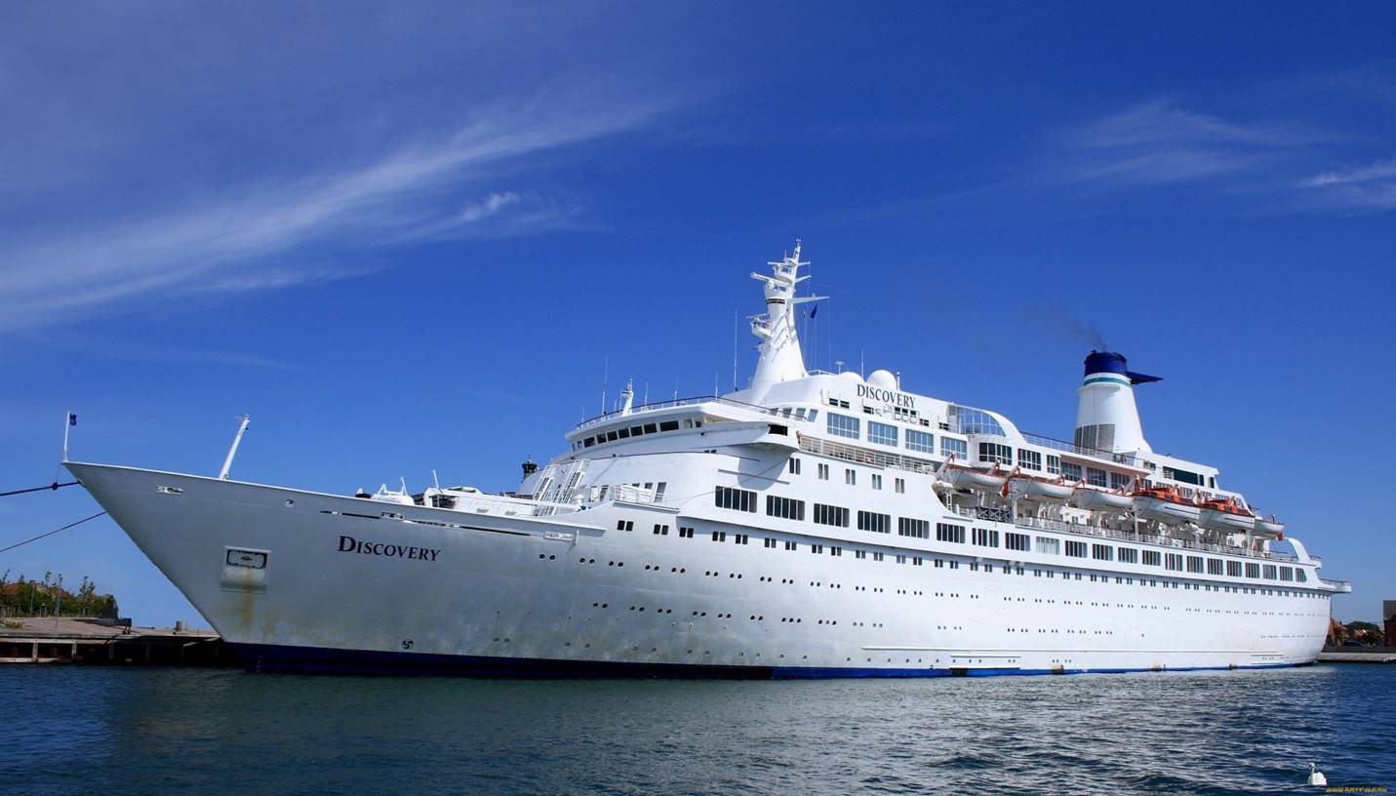
ТУРИСТИЧЕСКИЙ
ЛАЙНЕР

Slide 19
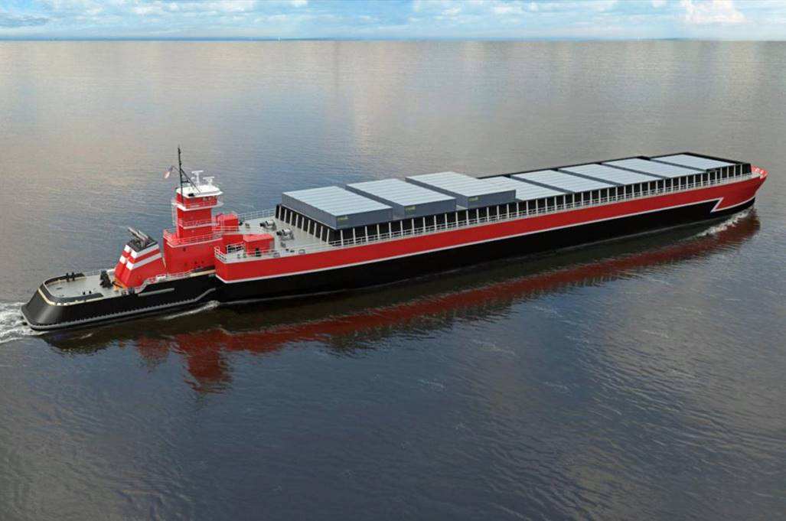
БАРЖА

Slide 20
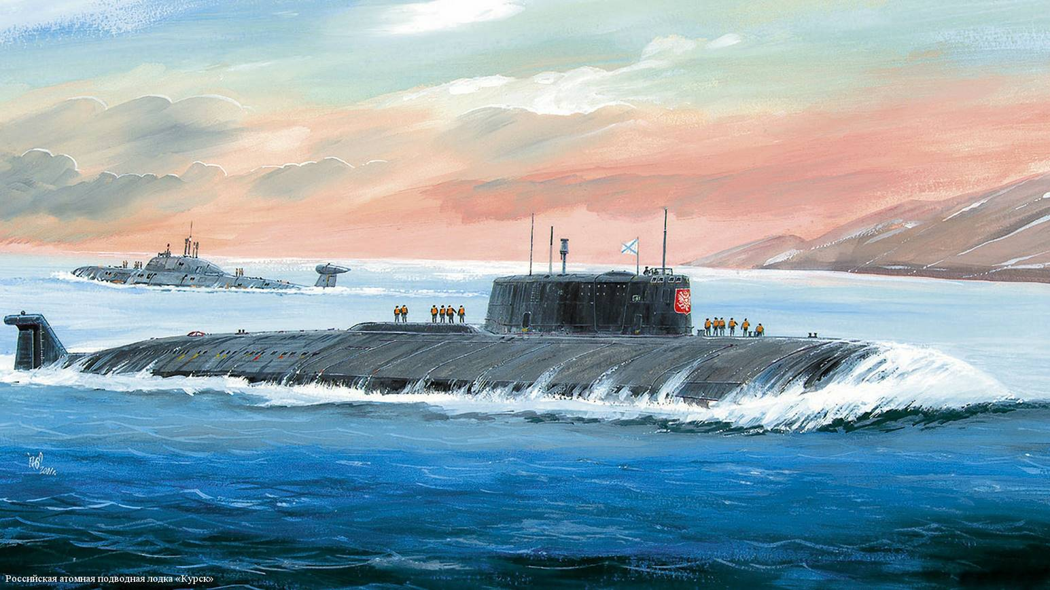
ПОДВОДНАЯ ЛОДКА

Slide 21
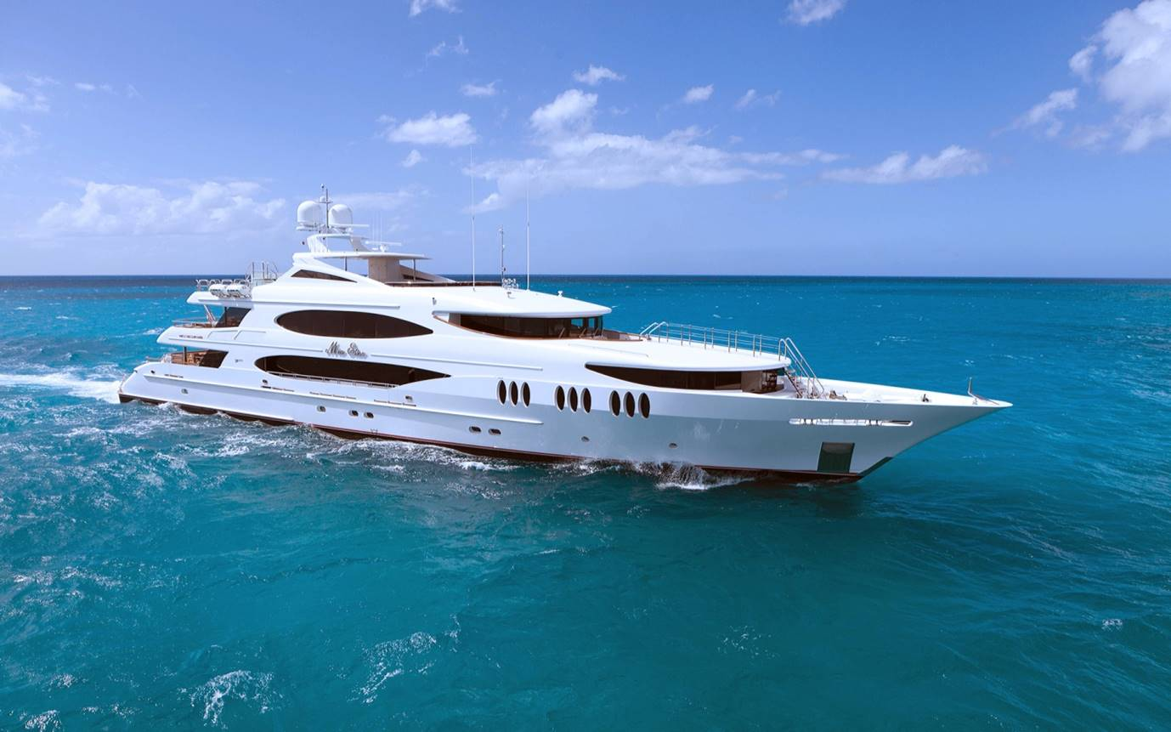
ЯХТА

Slide 22
СПЕЦИАЛЬНЫЙ
ТРАНСПОРТ

Slide 23
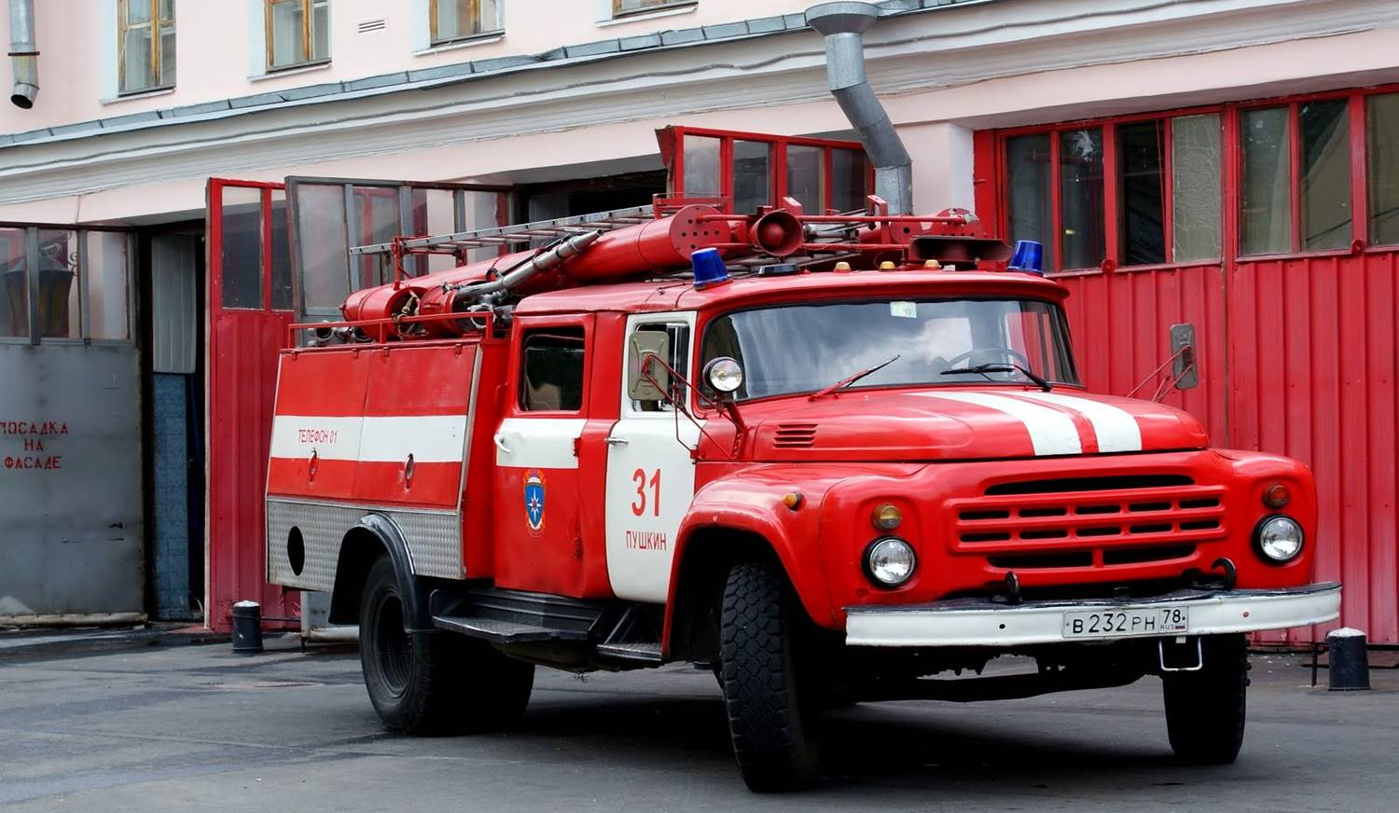
ПОЖАРНАЯ МАШИНА

Slide 24
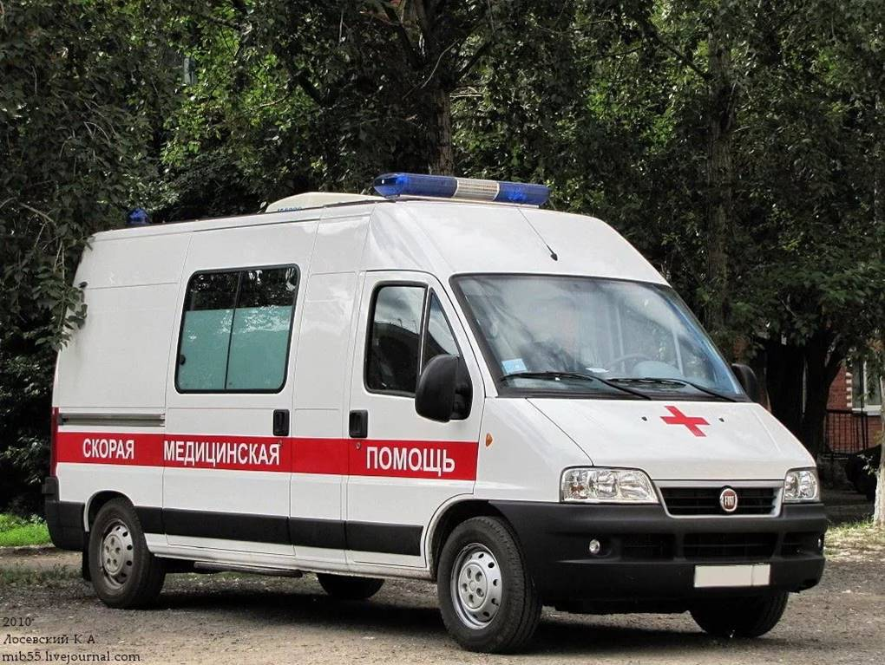
СКОРАЯ ПОМОЩЬ

Slide 25
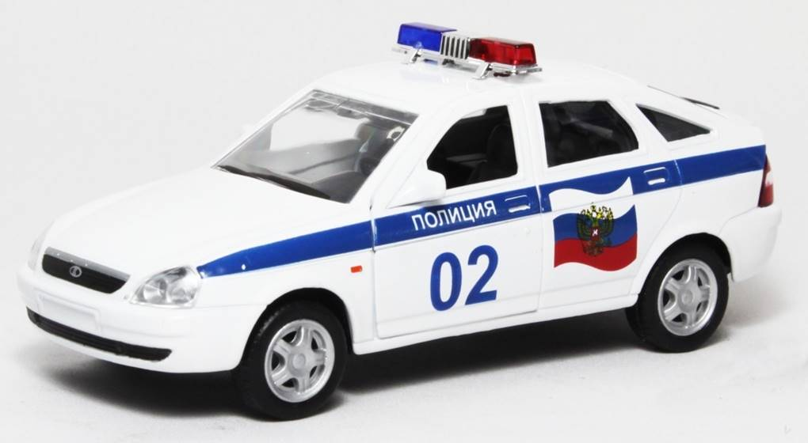
ПОЛИЦЕЙСКИЙ
АВТОМОБИЛЬ

Slide 26
ПОДЗЕМНЫЙ
ТРАНСПОРТ

Slide 27
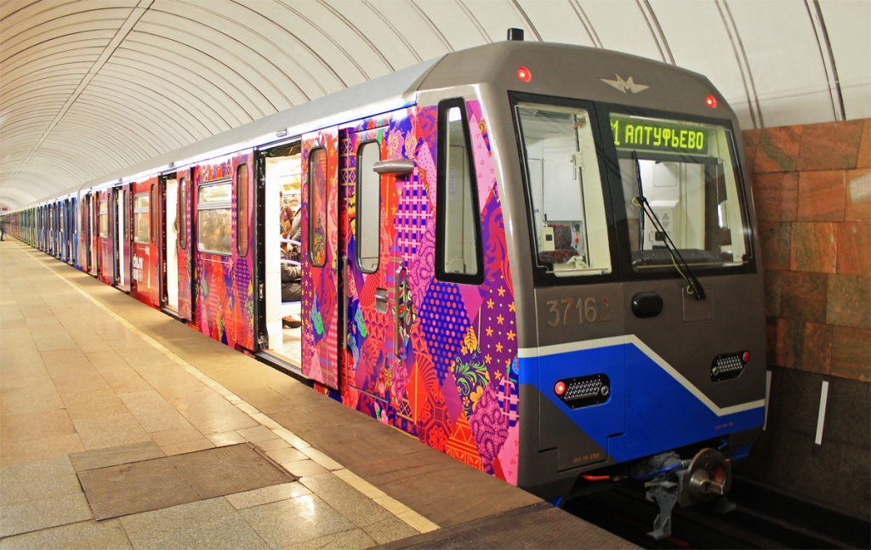
МЕТРО

Slide 28
СПАСИБО
ЗА ВНИМАНИЕ

